Slide 1
IZABRANI LEKAR I PREVENTIVNI PREGLEDI
Prof.dr Sonja Čanković
Programski zadatak Posebnog programa u oblasti javnog zdravlja za APV u 2024. godini:
Unapređenje zdravstvene pismenosti populacije – „Znanjem do zdravih izbora“

Slide 2
IZABRANI LEKAR JE:
DOKTOR MEDICINE ILI DOKTOR MEDICINE SPECIJALISTA OPŠTE MEDICINE, ODNOSNO SPECIJALISTA MEDICINE RADA;
DOKTOR MEDICINE SPECIJALISTA PEDIJATRIJE;
DOKTOR MEDICINE SPECIJALISTA GINEKOLOGIJE;
DOKTOR STOMATOLOGIJE ILI DOKTOR STOMATOLOGIJE SPECIJALISTA DEČIJE I PREVENTIVNE STOMATOLOGIJE.
Osigurano lice može imati samo po jednog izabranog lekara iz navedenih grana medicine.

Slide 3
ZAŠTO JE VAŽNO DA IMAMO SVOG IZABRANOG LEKARA?
Izabrani lekar vodi računa o svim segmentima zdravlja pacijenta, u redovnom je kontaktu sa pacijentom, bolje ga poznaje i upućeniji je u njegovo zdravstveno stanje.

Slide 4
IZBOR LEKARA U SLUŽBI ZA ZDRAVSTVENU ZAŠTITU ODRASLOG STANOVNIŠTVA / MEDICINE RADA
Za registraciju je potrebna overena zdravstvena knjižica i lična karta.
Spisak svih lekara koji mogu biti birani je dostupan u zdravstvenoj ustanovi.

Slide 5
Procedura za izbor lekara
Potrebno je popuniti formular, koji se dobije u zdravstvenoj ustanovi (Obrazac – Izjava o izboru i promeni izabranog lekara).
Lekar se bira na godinu dana, a po isteku ovog perioda, ugovor se automatski produžava ukoliko pacijent ne želi na promeni izabranog lekara.
Ukoliko pacijent želi, pre isteka kalendarske godine, može da promeni izabranog lekara.

Slide 6
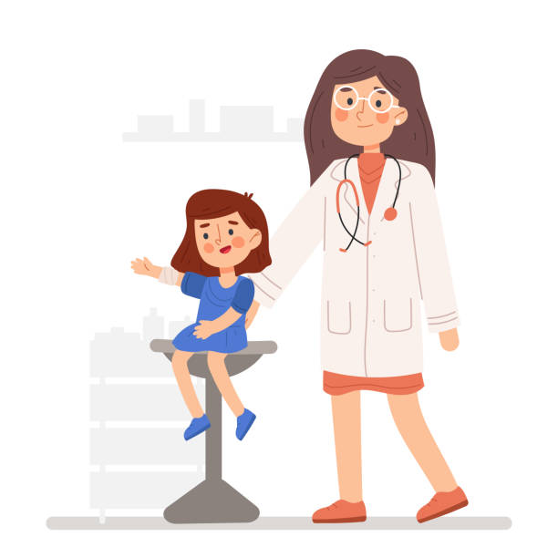
IZABRANI PEDIJATAR
Izabrani pedijatar prati dete od prvog dana života pa sve do punoletstva.
Roditelji biraju pedijatra, sa ličnom kartom i detetovom zdravstvenom knjižicom.

Slide 7
IZABRANI GINEKOLOG
Žene, osim što imaju svog izabranog lekara u službi za zdravstvenu zaštitu odraslog stanovništva, i izabranog stomatologa, imaju pravo, ali i obavezu da izaberu i ginekologa.
Izabrani ginekolog se stara o reproduktivnom zdravlju ženske populacije, ali je njegov veliki značaj i u preventivnom radu.

Slide 8
IZABRANI STOMATOLOG
Pravo na izabranog doktora stomatologije ima:
dete do navršenih 18 godina života;
osigurano lice starije od 65 godina života;
žena u vezi sa trudnoćom i 12 meseci posle porođaja;
Osigurano lice pre transplantacije bubrega, odnosno operacije na srcu; u preoperativnom i postoperativnom tretmanu malignih bolesti maksilofacijalnog predela; osigurano lice sa urođenim i stečenim težim deformitetom lica i vilice u okviru preoperativnog i postoperativnog tretmana; osigurano lice u okviru posttumorske rehabilitacije i rekonstrukcije.

Slide 9
Ako niste sigurni da li imate izabranog lekara možete proveriti na sajtu

Slide 10
PREVENTIVNI PREGLEDI
Svrha preventivnih pregleda je otkrivanje oboljenja u najranijoj fazi, kada još nema simptoma, jer su tada najveće mogućnosti za izlečenje.

Slide 11
PREVENTIVNI PREGLEDI
Zdravstvenim kalendarom utvrđena je dinamika preventivnih pregleda za sve starosne grupe stanovništva.
Preventivni pregledi se obavljaju o trošku zdravstvenog osiguranja.

Slide 12
PREVENTIVNI PREGLEDI DECE
NOVOROĐENČE I ODOJČE – ukupno šest preventivnih pregleda pedijatra i jedan stomatološki pregled.
DRUGA GODINA ŽIVOTA - Dva pregleda pedijatra (u uzrastu od 13 do 15 meseci i u uzrastu od 18 do 24. meseca)

Slide 13
PREVENTIVNI PREGLEDI DECE
3. godina života | Kontrolni pregled | Samo kod one dece kod koje je na preventivnom pregledu otkriveno neko oboljenje/patološko stanje
4. godina života | Preventivni pregled
5. godina života | Kontrolni pregled | Samo kod one dece kod koje je na prethodnom preventivnom pregledu otkriveno neko oboljenje/patološko stanje
7. godina života, odnosno pred polazak u školu | Preventivni pregled
8, 10, 12, 14, 16 i 18. godina života | Preventivni pregled | Po jedanput u svakoj navedenoj godini života
9, 11, 13, 15, 17 i 19. godina života | Kontrolni pregled | Jedanput u navedenom uzrastu, samo kod one dece kod koje je na prethodnom preventivnom pregledu otkriveno neko oboljenje/patološko stanje

Slide 14
PREVENTIVNI PREGLEDI ODRASLIH
U 20. godini jedanput,
U 22. godini jedanput,
Od navršenih 23 do navršenih 34 godine jedanput u pet godina,
Od navršenih 35 godina i više jedanput u dve godine.

Slide 15
PREVENTIVNI PREGLEDI ŽENA
Od navršenih 15 godina i više, svake godine je potrebno obaviti preventivni ginekološki pregled,
Od navršenih 15 do navršenih 49 godina, svake godine bi trebalo otići kod ginekologa radi preventivnog pregleda u vezi sa planiranjem porodice.

Slide 16
Literatura
•Zakon o zdravstvenom osiguranju ("Sl. glasnik RS", br. 25/2019 i 92/2023)
•Pravilnik o načinu i postupku ostvarivanja prava iz obaveznog zdravstvenog osiguranja, ("Sl. glasnik RS", br. 10/2010, 18/2010 - ispr., 46/2010, 52/2010 - ispr., 80/2010, 60/2011 - odluka US, 1/2013, 108/2017, 82/2019 - dr. pravilnik, 31/2021 - dr. pravilnik i 4/2024 - dr. pravilnik)
U prezentaciji su korišćene slike iz sledećeg izvora : https://pixabay.com/
Programski zadatak Posebnog programa u oblasti javnog zdravlja za APV u 2024. godini:
Unapređenje zdravstvene pismenosti populacije – „Znanjem do zdravih izbora“

